Slide 1

스토리보드
산출물 ID | A_STORYBOARD_MEMO
Version | 1.0
최초 작성일 | 2016.10.28
최종 수정일 | 2016.10.28

Slide 2
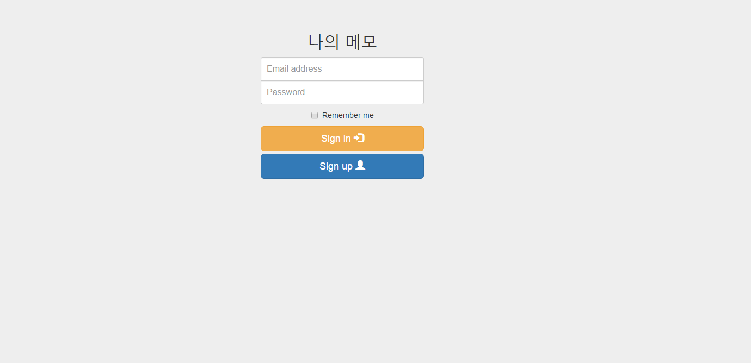
[A-MEMO-00] 로그인
작성자 | 윤현중
작성일자 | 2016년 10월 28일
화면설명
웹 페이지를 이용하기 위해 로그인을 하거나, 회원가입폼으로 이동하는 부분.
① 사용자의 아이디를 입력한다. 아이디는 이메일 주소이다.
② 비밀번호를 입력한다.
③ 아이디와 비밀번호를 입력하였으면, 이 버튼을 눌러서 로그인한다. 로그인 이후
[A-MEMO-04] 전체 메모화면으로 이동시킨다.
④ 아이디가 없다면 이 버튼을 눌러 [A-MEMO-01] 회원가입 폼으로 이동한다.
1
2
3
4

Slide 3
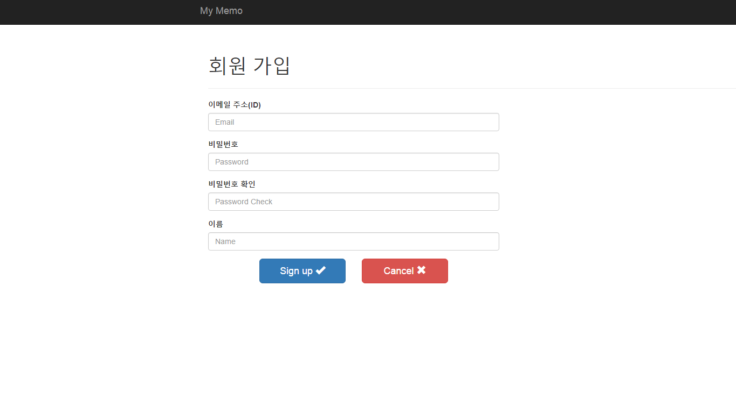
[A-MEMO-01] 회원가입
작성자 | 윤현중
작성일자 | 2016년 10월 28일
화면설명
회원 가입을 위해 필요한 정보를 폼에 입력하는 부분.
① 가입할 아이디를 입력한다. 아이디는 이메일 주소로 한다.
② 비밀번호를 입력한다.
③ 비밀번호를 한번 더 확인한다.
④ 사용자의 이름을 입력한다.
⑤ 버튼 클릭 시, 입력한 데이터가 DB에 저장되며, 가입이 완료된다. 이후 [A-MEMO-00] 로그인 창으로 이동한다.
⑥ 입력된 내용을 취소하고, [A-MEMO-00] 로그인 창으로 이동한다.
1
2
3
4
5
6

Slide 4
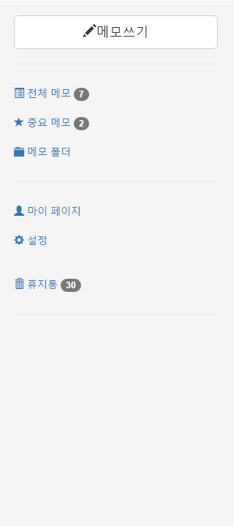
[A-MEMO-02] 레프트 메뉴
작성자 | 윤현중
작성일자 | 2016년 10월 28일
화면설명
1
로그인 이후 좌측부분에 기본적으로 따라다니는 메뉴.
① [A-MEMO-03] 메모 작성 화면으로 이동시킨다.
② [A-MEMO-04] 사용자가 등록한 전체 메모를 볼 수 있는 전체 메모 화면으로 이동시킨다.
③ [A-MEMO-05] 사용자가 중요 표시한 메모들만 볼 수 있는 중요 메모 화면으로 이동시킨다
④ [A-MEMO-06] 사용자가 만든 폴더에 분류되어 있는 메모를 볼 수 있는 화면으로 이동시킨다.
⑤ [A-MEMO-07] 사용자의 정보를 수정하는 마이페이지 화면으로 이동시킨다.
⑥ [A-MEMO-08] 메모에 대한 글로벌 설정을 하는 설정 화면으로 이동시킨다.
2
3
4
5
6

Slide 5
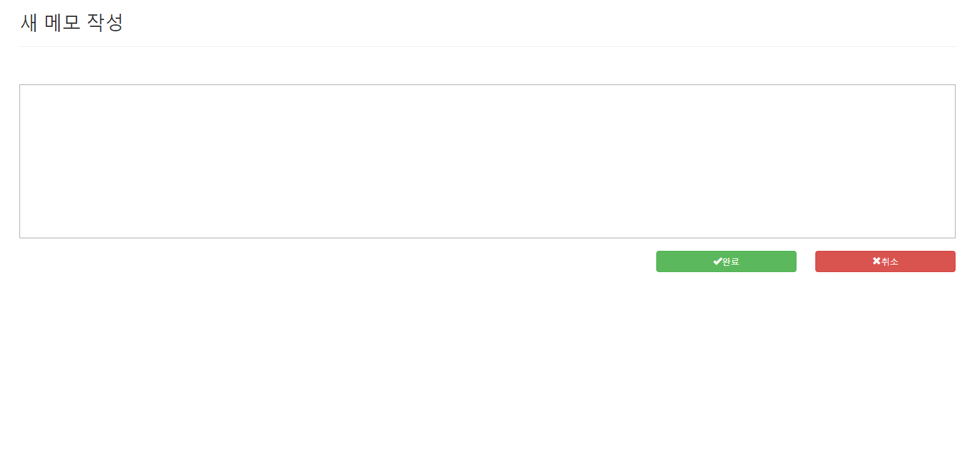
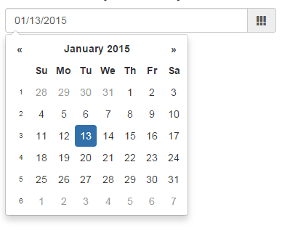
[A-MEMO-03] 메모 작성 화면
작성자 | 윤현중
작성일자 | 2016년 10월 28일
화면설명
사용자가 새로운 메모를 등록한다.
① 메모의 배경화면 색깔을 선택한다.
② 메모에 추가하고 싶은 사진을 선택하여 등록한다.
③ 메모 내용을 입력한다.
④ 사용자에게 다시 알림 메일을 보낼 날짜를 입력한다.
⑤ 메모 삭제 예정 날짜를 입력한다.
⑥ 메모의 내용을 등록하고.
[A-MEMO-04] 전체 메모 화면으로 이동한다.
⑦ [A-MEMO-04] 작성을 취소하고 전체 메모 화면으로 이동한다.
1
2
사진 등록
3
4
5
6
7

Slide 6
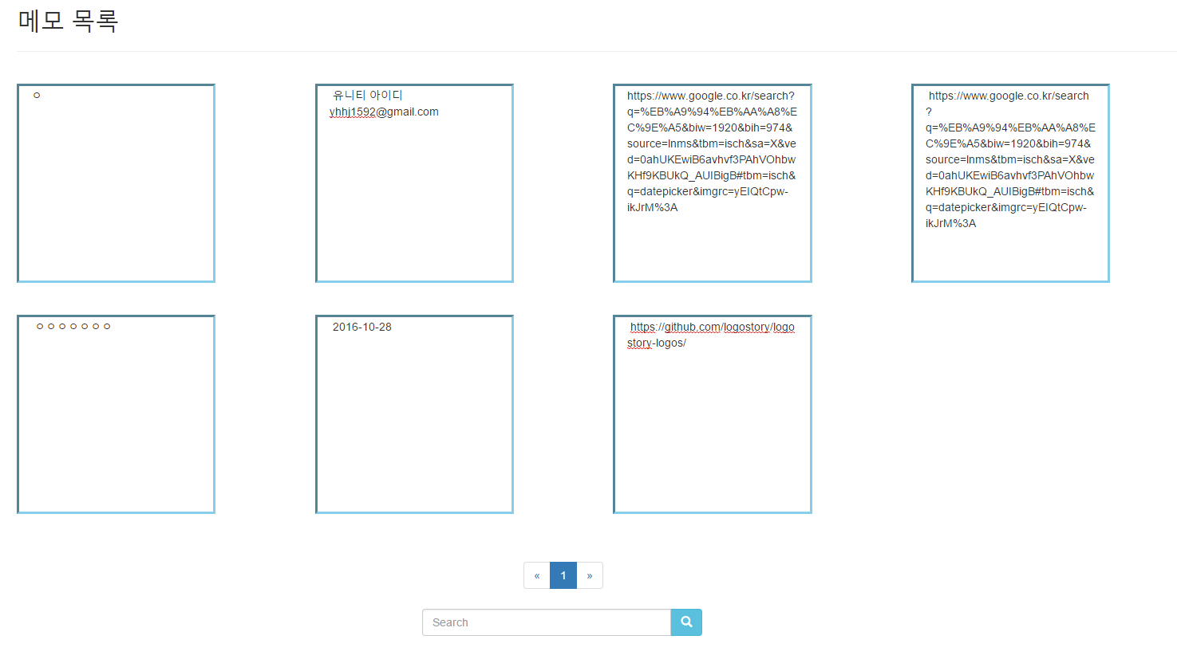
[A-MEMO-04] 전체 메모 화면
작성자 | 윤현중
작성일자 | 2016년 10월 28일
화면설명
사용자가 등록한 모든 메모의 내용을 보여준다.
① 사용자가 등록한 메모 내용을 보여준다.
② 메모의 개수가 8개가 넘을 경우 페이지네이션을 이용하여 이동할 수 있도록 한다.
③ 메모 내용으로 검색한다.
1
2
3

Slide 7
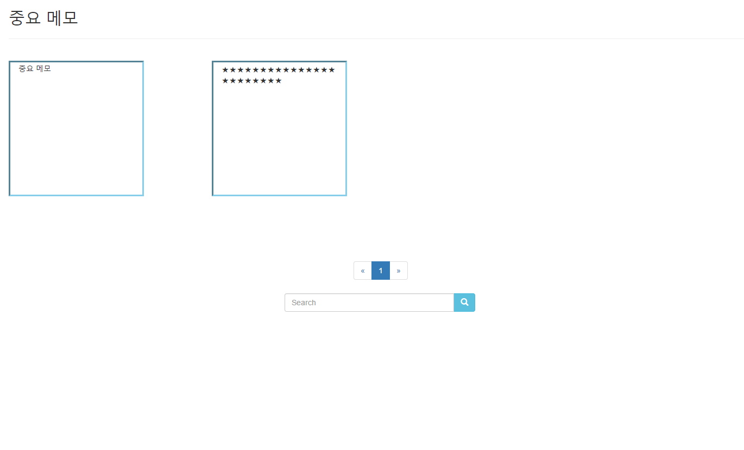
[A-MEMO-05] 중요 메모 화면
작성자 | 윤현중
작성일자 | 2016년 10월 28일
화면설명
사용자의 중요 메모를 보여주는 부분
① 사용자가 등록한 메모 중 중요 메모로 선택한 메모의 내용을 보여준다.
② 메모의 개수가 8개가 넘을 경우 페이지네이션을 이용하여 이동할 수 있도록 한다.
③ 메모 내용으로 검색한다.
1
2
3

Slide 8
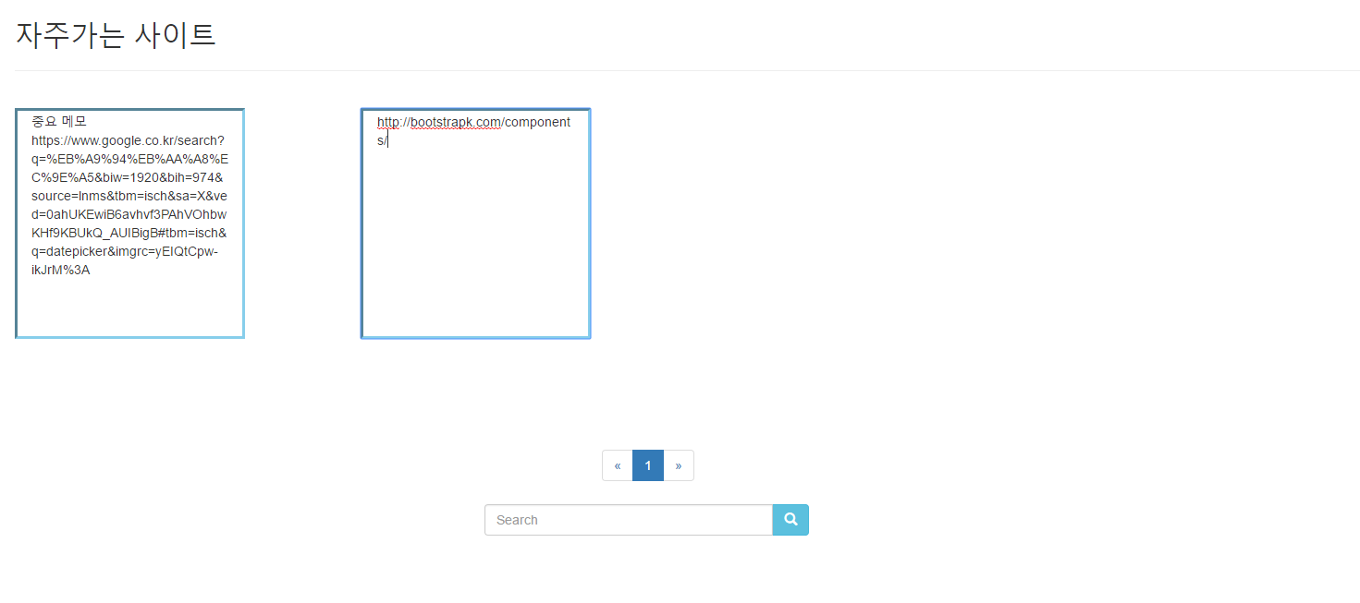
[A-MEMO-06] 폴더 메모 화면
작성자 | 윤현중
작성일자 | 2016년 10월 28일
화면설명
사용자가 폴더에 분류한 메모를 보여주는 부분
① 사용자가 등록한 메모 중 특정 폴더에 작성한 메모를 보여준다.
② 메모의 개수가 8개가 넘을 경우 페이지네이션을 이용하여 이동할 수 있도록 한다.
③ 메모 내용으로 검색한다.
1
2
3

Slide 9
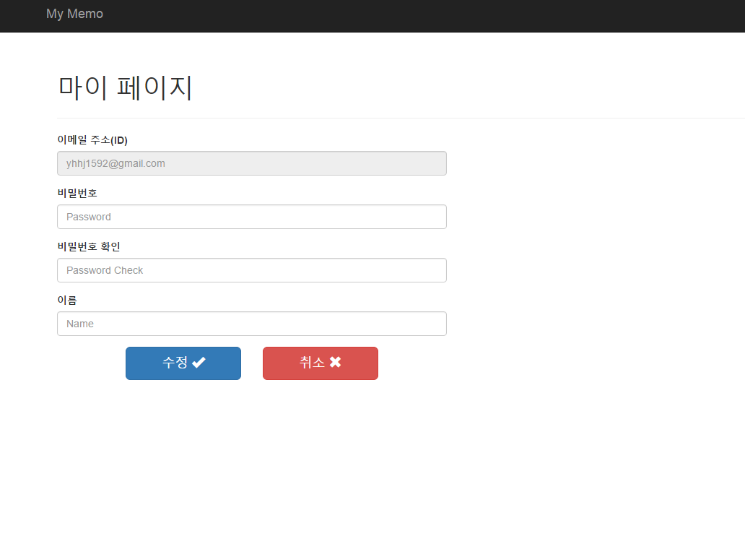
[A-MEMO-07] 마이페이지
작성자 | 윤현중
작성일자 | 2016년 10월 28일
화면설명
회원의 정보를 수정하기 위한 부분
① 아이디는 수정하지 못한다.
② 수정할 비밀번호를 입력한다.
③ 비밀번호를 한번 더 확인한다.
④ 수정할 사용자의 이름을 입력한다.
⑤ 버튼 클릭 시, 입력한 데이터로 수정되며 이후 [A-MEMO-00] 로그인 창으로 이동한다.
⑥ 입력된 내용을 취소하고, [A-MEMO-00] 로그인 창으로 이동한다.
1
2
3
4
5
6

Slide 10

[A-MEMO-08] 설정페이지
작성자 | 윤현중
작성일자 | 2016년 10월 28일
화면설명
메모에 관한 글로벌 설정을 하는 페이지.
① 삭제 예약에 관한 ON/OFF 설정을 한다. ON일 경우에, 메모 등록 시 삭제 예약을 한 메모는 정상적으로 삭제되며, OFF일 경우에 어떠한 메모도 삭제되지 않는다.
② 알림 예약에 관한 ON/OFF 설정을 한다. ON일 경우에, 메모 등록 시 알림 예약을 한 메모는 정상적으로 알림 이메일을 발송하며, OFF일 경우에 어떠한 메모도 알림이 발생하지 않는다.
③ 버튼 클릭 시, 수정한 설정내용으로 적용되며 이후 [A-MEMO-04] 전체 메모 화면으로 이동한다.
④ 입력된 내용을 취소하고, [A-MEMO-04] 전체 메모 화면으로 이동한다.
설정페이지
1
삭제 예약
2
알림 예약
3
4

